Slide 1
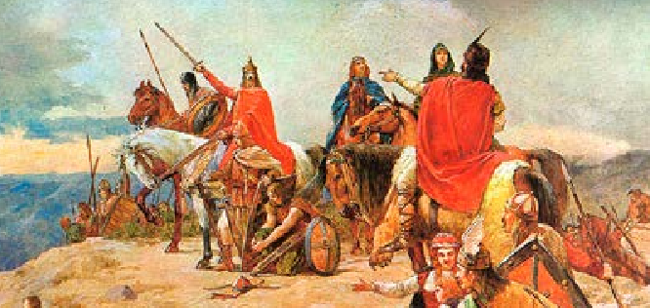
Naseljenost Hrvatske
Stanovništvo

Slide 2
Nakon ovog sata moći ćeš...
- navesti približan broj stanovnika Hrvatske
- s pomoću tematskih karata opiati razmještaj stanovništva i gustoću naseljenosti u Hrvatskoj
- s pomoću dobivenih podataka izraditi linijski dijagram
- identificirati depopulaciju kao dominantan demografski proces u Hrvatskoj

Slide 3
1857.prvi popis na području Hrvatske
2011. 4 284 889
uzroci sporog porasta broja stanovnika Hrvatske: ratovi, gospodarski i politički

Slide 4
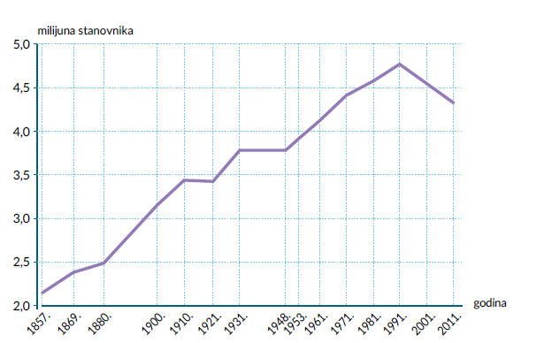
Na priloženome grafičkom prilogu možemo pratiti kretanje broja stanovnika Hrvatske prema popisima od 1857. do 2011. godine. Kako objašnjavate zastoje u porastu broja stanovnika između popisa iz 1910. i 1921. te 1931. i 1948. godine? U kojim je dvama uzastopnim popisima manje stanovnika u odnosu prema prethodnom popisu?

Slide 5
depopulacija
Zadatak: na stranici www.dzs.hr pronađite podatke o broju stanovnika posljednjih 5 godina u županiji i gradu. Prema uputama izradite grafikone.

Slide 6
Neravnomjerna naseljenost
Podsjetimo se:
Što je gustoća naseljenosti?
Kako je izračunavamo?
Zadatak: Pronađite podatak o površini RH te izračunajte gustoću naseljenosti.
75,8 stan./km²

Slide 7
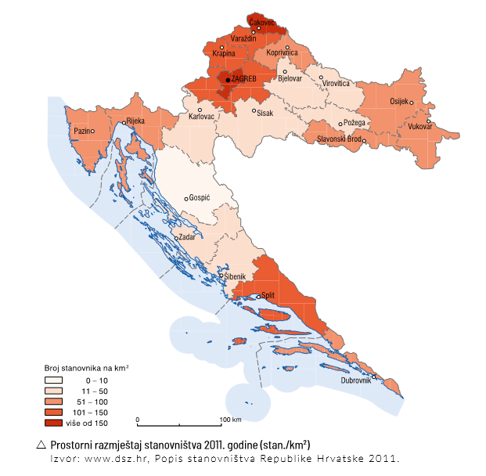
O čemu ovisi gustoća naseljenosti? Analizirajte kartu razmještaja stanovništva.

Slide 8
neravnomjerna naseljenost
2/3 stanovništva u Panonskoj Hrvatskoj
1/3 stanovništva u Primorskoj Hrvatskoj
2% stanovništva u Gorskoj Hrvatskoj
najgušće naseljene : Grad Zagreb i Međimurska županija
najrjeđe naseljena: Ličko-senjska županija

Slide 9
Izradila: Marija Ros Kozarić, prof.

